Slide 1
UBND THỊ XÃ BUÔN HỒ
TRƯỜNG MẪU GIÁO HOA MAI
KHÁM PHÁ XÃ HỘI
ĐỒ DÙNG ĐỒ CHƠI LỚP BÉ
Lớp : Chồi
Giáo viên: H Môi Buôn Yă
Ngày dạy: 24/09/2024
Năm học 2024-2025

Slide 2
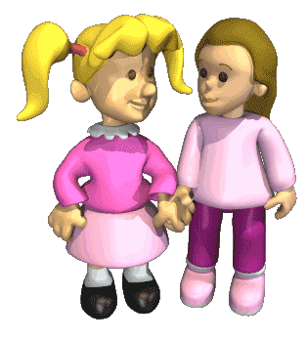
Hát bài : cháu đi mẫu giáo

Slide 3
Câu đố?
Các bạn ơi! Bạn trai hay chơi với đồ chơi gì?
Các bạn ơi! Bạn gái hay chơi với đồ chơi gì?

Slide 4
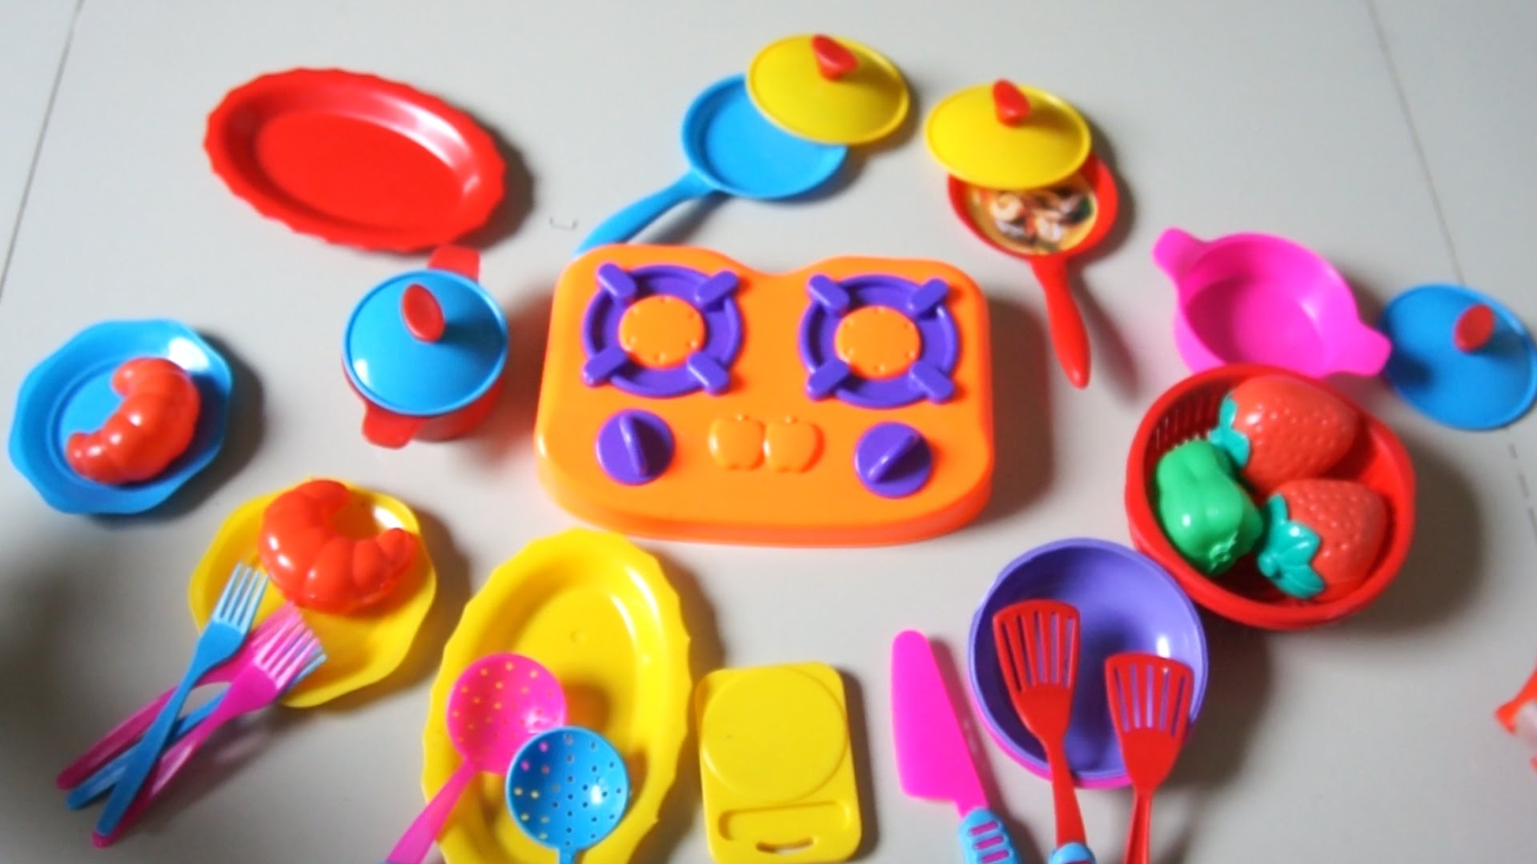
Đây là đồ chơi gì?
Chơi như thế nào?

Slide 5
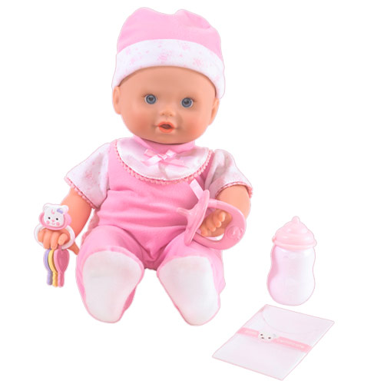
Búp bê

Slide 6
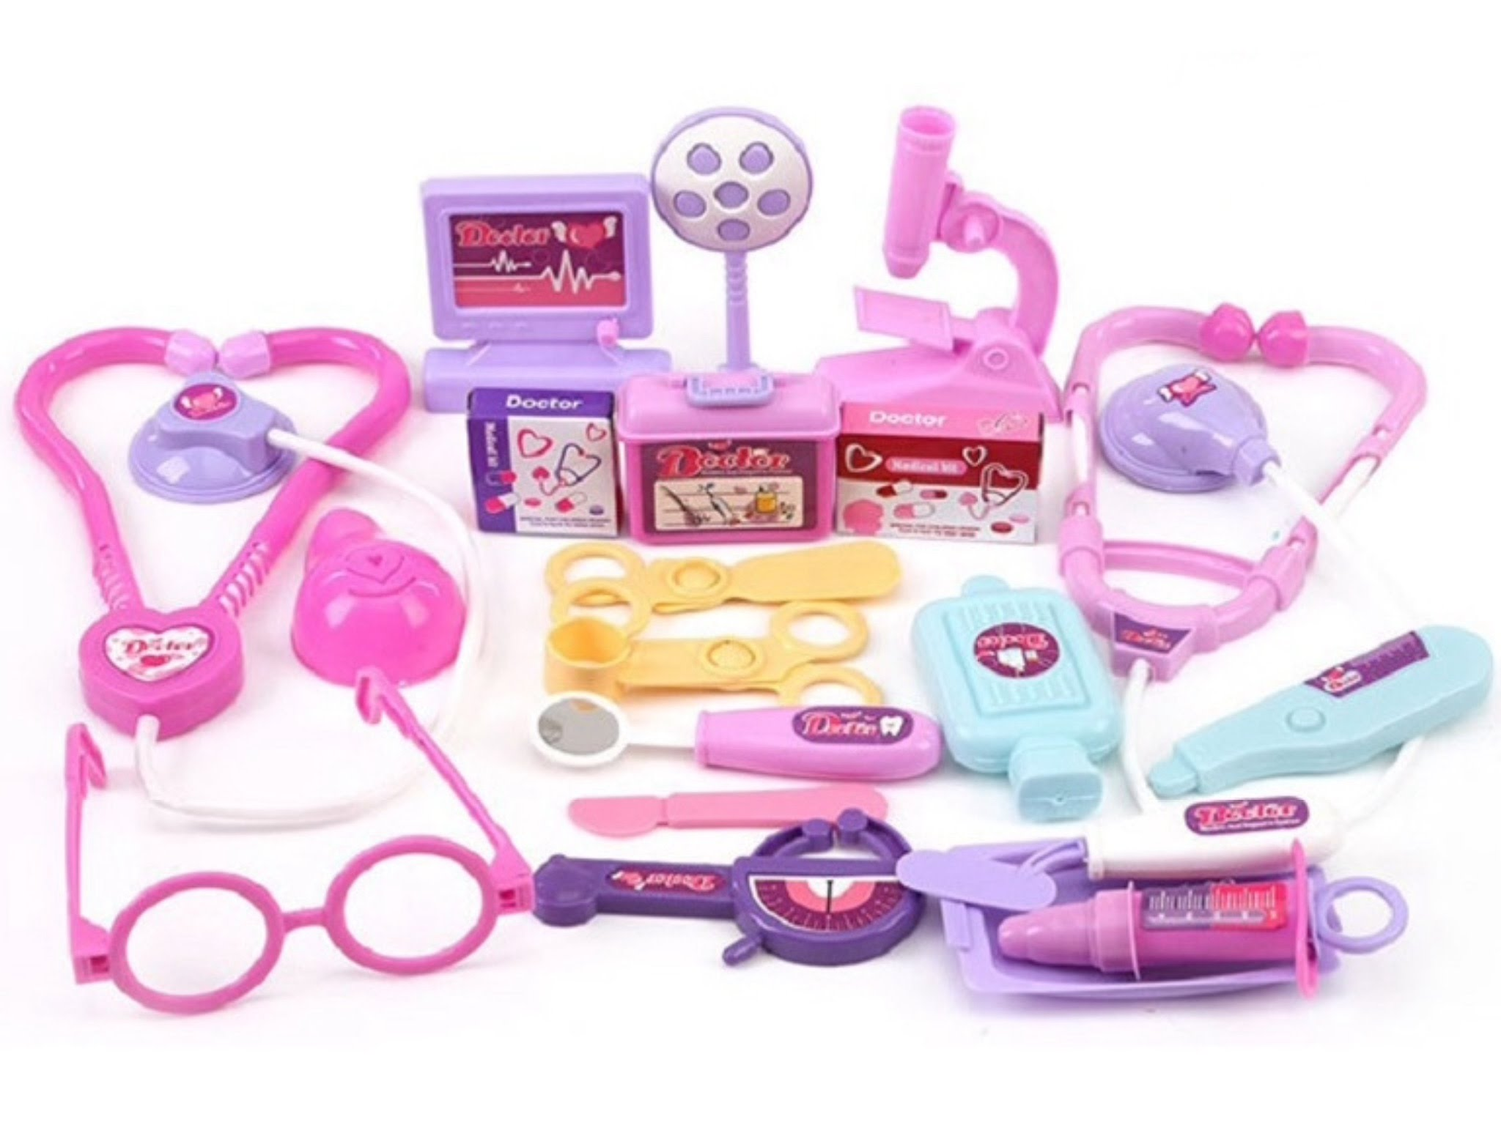
Đây là đồ chơi gì?
Dùng để làm gì ?
Các đồ chơi này được chơi ở góc nào?

Slide 7
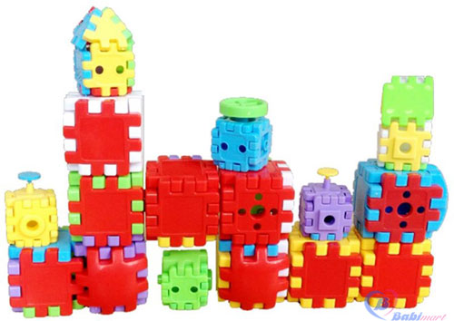
Lắp gép

Slide 8
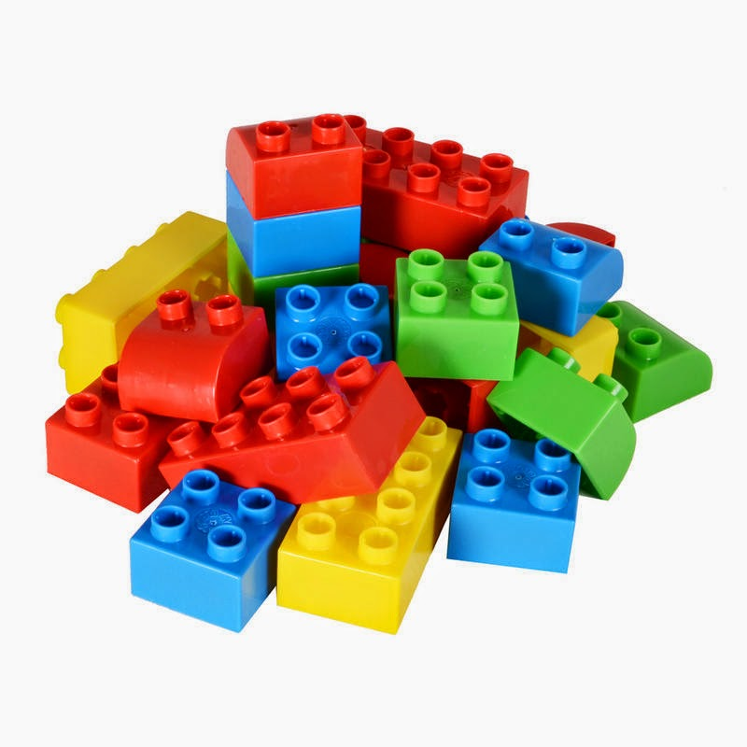
Xếp hình

Slide 9
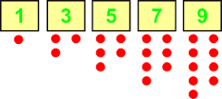
Thẻ số

Slide 10
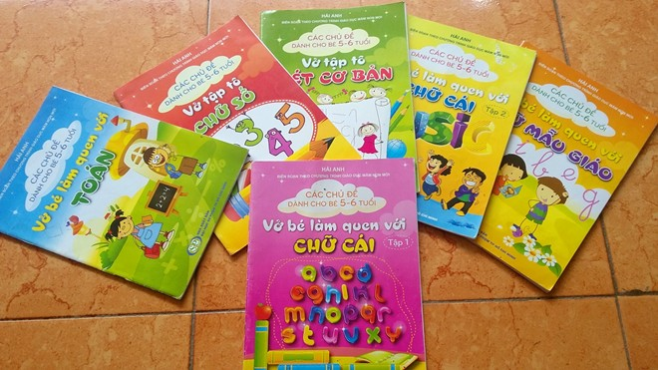

Slide 11
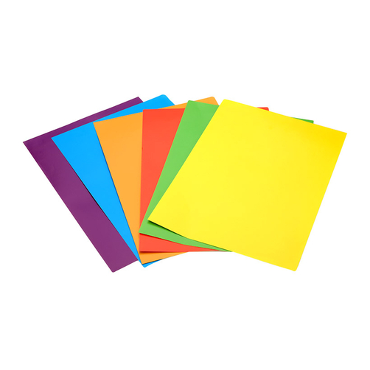

Slide 12
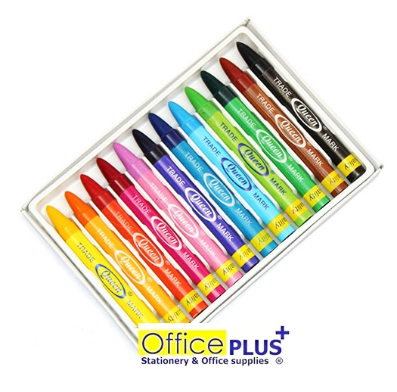

Slide 13
Bé khám phá các góc chơi

Slide 14
GÓC ĐỌC SÁCH

Slide 15
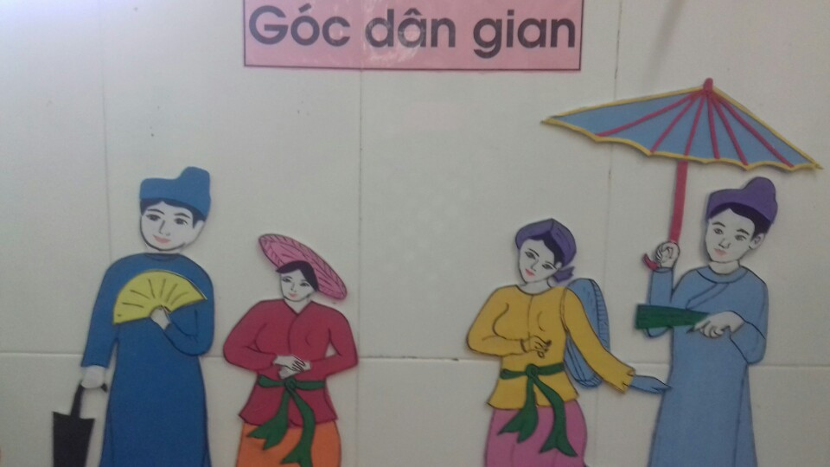

Slide 16
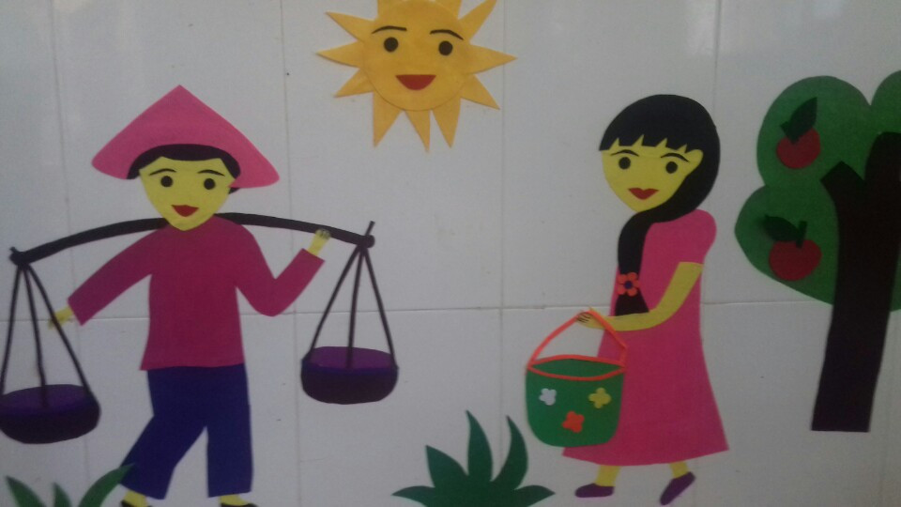

Slide 17
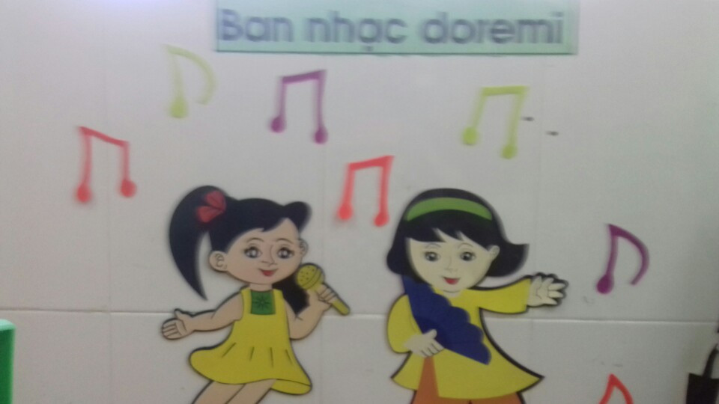

Slide 18
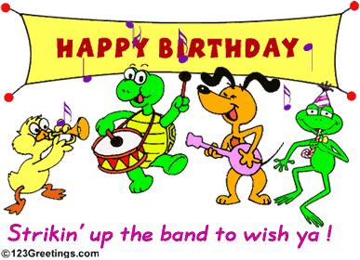
Trò chơi: Ai đoán giỏi!

Slide 19
Trò chơi: Thi xem đội nào nhanh!

